Slide 1

TRƯỜNG THPT SỐ 1 NGUYỄN HUỆ
GV THỰC HIỆN: HUỲNH LANH
Tổ: Lí- Công nghệ.
Năm học 2025-2026

Slide 2
Bài 23.
Năng lượng – Công cơ học

Slide 3
1) Hãy đọc phần em có biết ở THCS trang 91.
2) Xác định năng lượng tồn tại ở dạng nào ứng với các hình ảnh sau?

Slide 4
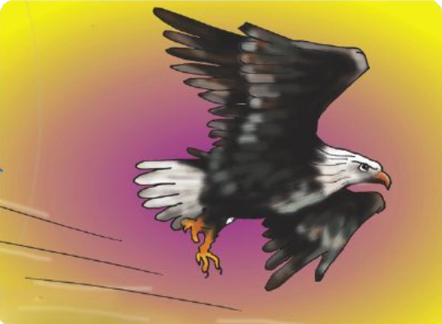
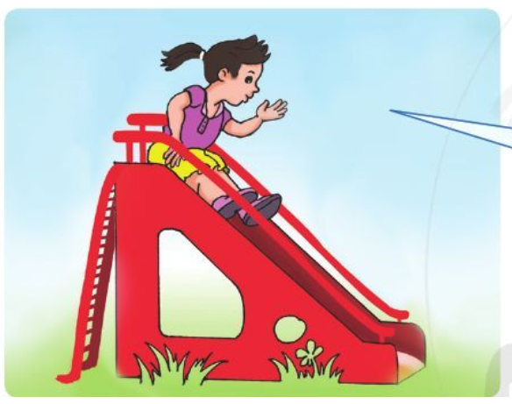
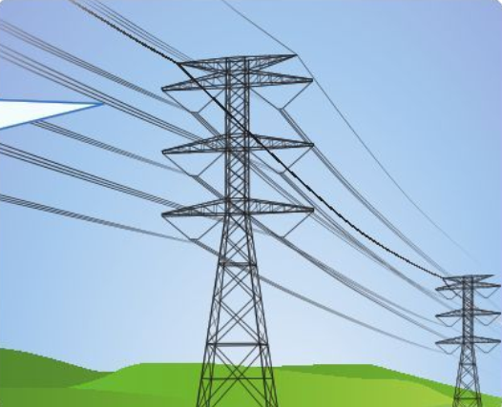
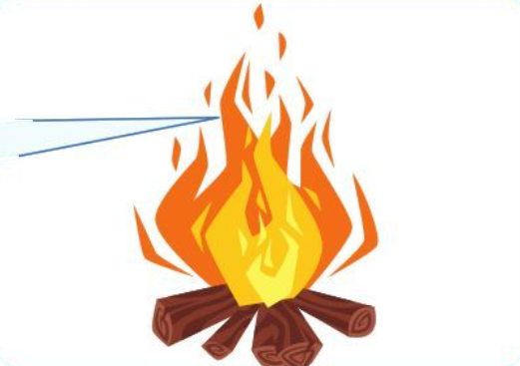

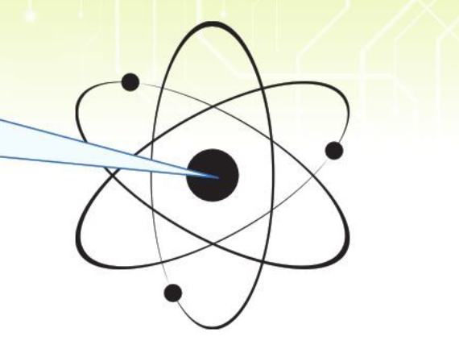
Năng lượng có ở khắp mọi nơi xung quanh chúng ta và tồn tại ở các dạng khác nhau.
(1)
(2)
(3)
- Năng lượng âm thanh.
- Năng lượng ánh sáng.
-Năng lượng nguyên tử.
- Hóa năng…
Động năng
Thế năng trọng trường
Điện năng
(4)
(5)
(6)
Nhiệt năng
Quang năng
Năng lượng hạt nhân

Slide 5

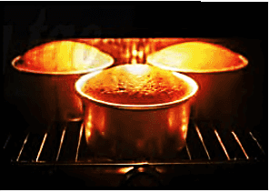


Hãy nêu các dạng năng lượng có trong hình vẽ
Xe chuyển động trên đường ( Nhóm 1)
Bánh được nướng trong lò ( N2)
Đèn chiếu sáng (N3)
Cây nảy mầm và lớn lên (N4)

Slide 6
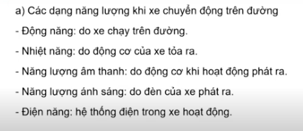
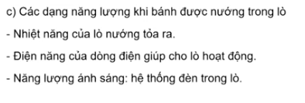
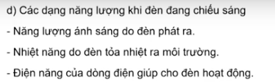
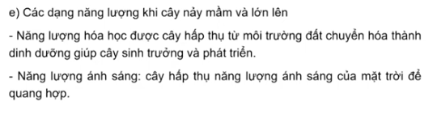

Slide 7
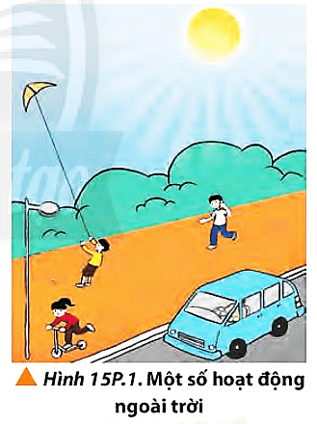
Năng lượng ánh sáng
Thế năng của Diều
Hãy kể tên ít nhất 5 dạng năng lượng trong hoạt động hằng ngày được thể hiện như hình bên.
Năng lượng nhiệt
Năng lượng gió
Năng lượng âm thanh
Động năng người, xe

Slide 8
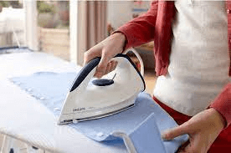
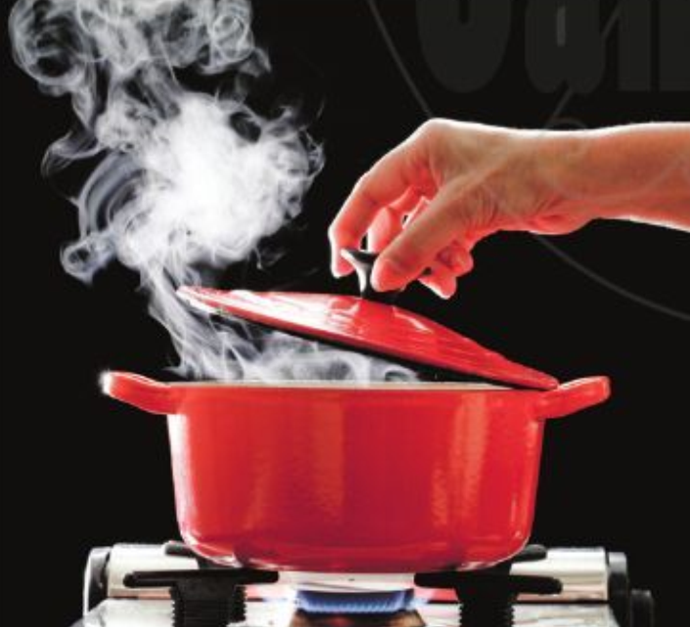
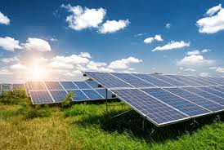
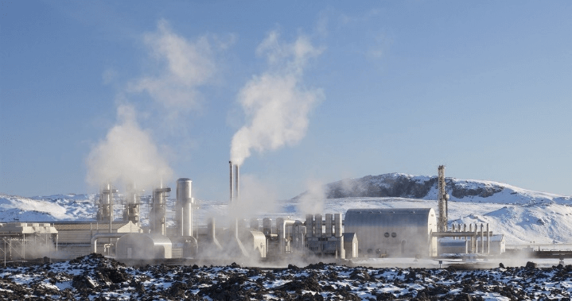

Mỗi hình ảnh ứng với quá trình chuyển hóa năng lượng nào sau đây:
HÌNH 1
HÌNH 2
HÌNH 3
a) Quang năng --→ Điện năng
b) Nhiệt năng --→ Điện năng
c) Quang năng --→ Hóa năng
d) Điện năng --→ Nhiệt năng
HÌNH 4
HÌNH 5

Slide 9
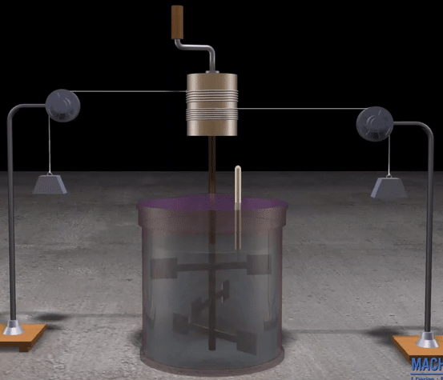
Thí nghiệm của Joule về sự truyền, chuyển hóa và bảo toàn năng lượng
- Khi vật nặng rơi xuống, dây nối làm cho trục quay và cánh quạt quay theo. Ma sát giữa cánh quạt và nước làm cho nước nóng lên
=> Có sự truyền năng lượng từ vật nặng sang nước và sự chuyển hóa năng lượng từ cơ năng sang nhiệt năng
- Cơ năng của vật nặng giảm đi bao nhiêu thì nhiệt năng của nước tăng lên bấy nhiêu
=> Năng lượng luôn được bảo toàn

Slide 10

- Khi đẩy cuốn sách, ta tác dụng lực vào nó làm nó chuyển từ trạng thái đứng yên (động năng = 0) sang trạng thái chuyển động (động năng tăng)
- Động năng của sách tăng là do nhận được năng lượng từ tay ta truyền sang.
Việc truyền năng lượng cho vật như vậy được gọi là thực hiện công

Slide 11
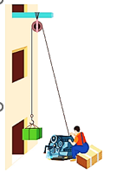
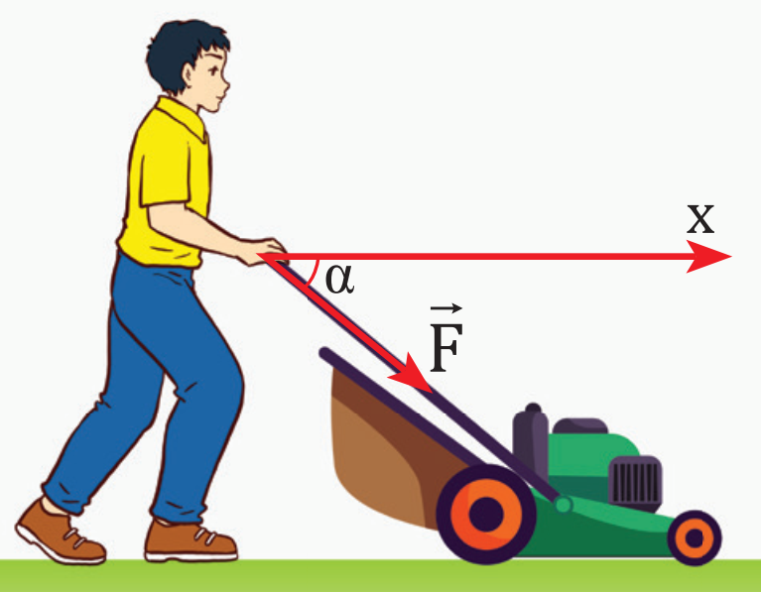
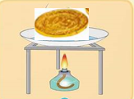
Hãy chỉ ra quá trình truyền và chuyển hóa năng lượng nào tương tự hình c
Hình a
Hình b
Hình c
Hình a
Hình d
Hình e
Những trường hợp truyền năng lượng bằng cách b,c,d: Lực tác dụng lên vật và làm vật thay đổi trạng thái chuyển động gọi là thực hiện công.

Slide 12
Công là số đo phần năng lượng được truyền hoặc chuyển hóa trong quá trình thực hiện công

Slide 13
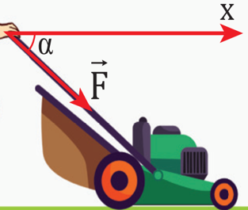

Slide 14
2) Công thức tính công
A: công của lực F (J)
F: lực (N)
d: độ dịch chuyển (m)
ɑ: góc giữa hướng của lực và hướng chuyển động

Slide 15
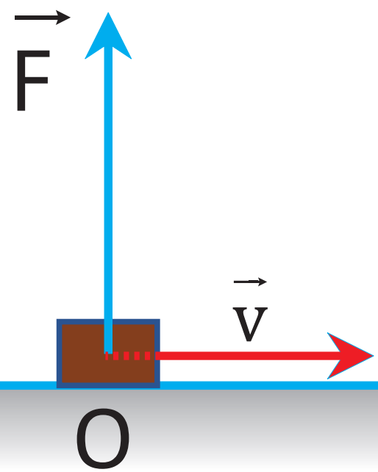
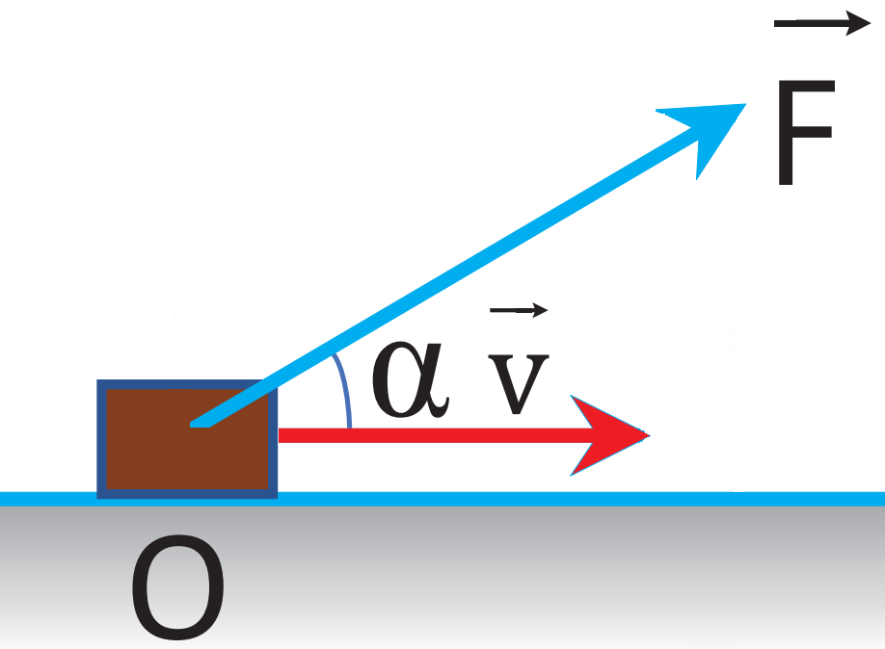
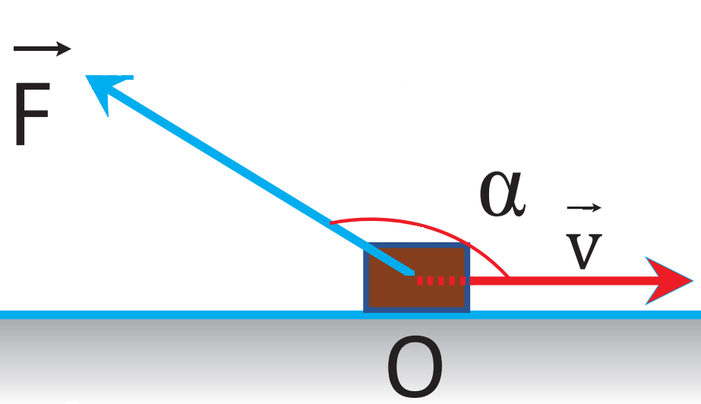
Công thức tính công:
90 < ɑ ≤ 180⁰:
công cản (A < 0)
0 ≤ ɑ < 90⁰:
công phát động (A > 0)
ɑ = 90⁰:
lực không sinh công (A = 0)

Slide 16


Trường hợp nào sau đây trọng lực tác dụng lên ô tô thực hiện công phát
động, công cản và không thực hiện công?
a) Ô tô đang xuống dốc
b) Ô tô đang lên dốc
c) Ô tô chạy trên đường nằm ngang
0 ≤ ɑ < 90⁰:
trọng lực thực hiện công phát động
90 < ɑ ≤ 180⁰:
trọng lực thực hiện công cản
ɑ = 90⁰:
trọng lực không thực hiện công

Slide 17
VẬN DỤNG
Câu 1 . Một người kéo 1 hòm gỗ khối lượng 80kg trượt trên sàn nhà bằng 1 dây có phương hợp góc so với phương nằm ngang. Lực tác dụng lên dây bằng 150 N. Tính công của lực đó khi hòm trượt đi được 20m. Trong các trường hợp sau:
a) α= 0⁰
b) α =180⁰
c) α =30⁰
d) α=90⁰

Slide 18
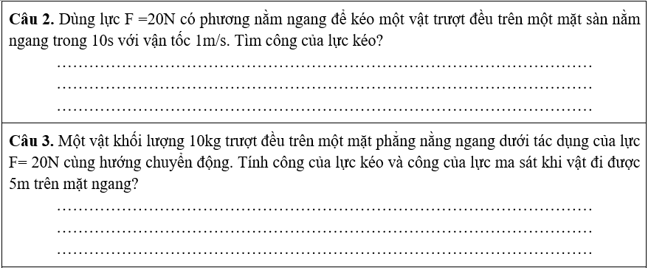

Slide 19
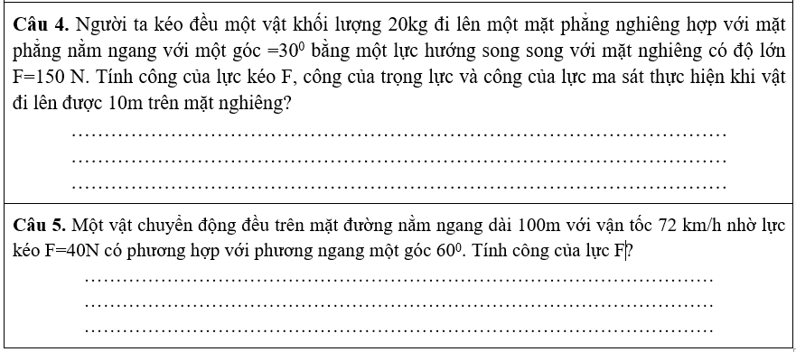

Slide 20

Năng lượng có thể chuyển hóa từ dạng này sang dạng khác hoặc truyền từ vật này sang vật khác
Điện năng chuyển thành quang năng phát ra từ đèn điện
Nhiệt năng truyền từ nồi sang nước

Slide 21
Đại diện nhóm trình bày sản phẩm của nhóm:
1. Khi đun nước bằng ấm điện thì có những quá trình chuyển hóa năng lượng nào xảy ra?
2. Khi xoa hai tay vào nhau cho nóng thì có những quá trình chuyển hóa năng lượng nào xảy ra?
3. Một quả bóng cao su được ném lên từ độ cao h xuống đất cứng và nảy lên. Sau mỗi lần nảy lên, độ cao giảm dần, nghĩa là cơ năng giảm dần. Điều đó có trái với định luật bảo toàn năng lượng không? Tại sao? Hãy dự đoán xem còn có hiện tượng gì nữa xảy ra với quả bóng ngoài hiện tượng bị nảy lên và rơi xuống?
4. Có sự chuyển hóa năng lượng nào trong quá trình bắn pháo hoa?

Slide 22

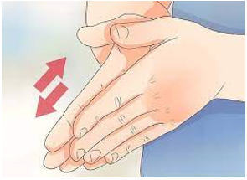
1. Khi đun nước bằng ấm điện thì có những quá trình
chuyển hóa năng lượng nào xảy ra?
Điện năng chuyển hóa thành nhiệt năng
2. Khi xoa hai tay vào nhau cho nóng thì có những
quá trình chuyển hóa năng lượng nào xảy ra?
Cơ năng chuyển hóa thành nhiệt năng

Slide 23

3. Một quả bóng cao su được ném lên từ độ cao h xuống
đất cứng và nảy lên. Sau mỗi lần nảy lên, độ cao giảm dần, nghĩa là cơ năng giảm dần. Điều đó có trái với định luật bảo toàn năng lượng không? Tại sao? Hãy dự đoán xem còn có hiện tượng gì nữa xảy ra với quả bóng ngoài hiện tượng bị nảy lên và rơi xuống?
- Điều đó không trái với định luật bảo toàn năng lượng vì một phần cơ năng đã chuyển hóa thành nhiệt năng khi bóng va chạm với mặt đất nên quả bóng không nảy lên tới độ cao ban đầu
- Hiện tượng khác xảy ra là quả bóng bị nóng lên

Slide 24

4. Có sự chuyển hóa năng lượng nào trong quá trình bắn pháo hoa?
Hóa năng thành nhiệt năng và nhiệt năng thành quang năng, năng lượng âm thanh.

Slide 25
TRƯỜNG THPT SỐ 1 NGUYỄN HUỆ
GV THỰC HIỆN: HUỲNH LANH
Tổ: Lí- Công nghệ.
Năm học 2025-2026

